Slide 1
ΝΕΦΡΙΤΙΔΑ ΤΟΥ ΛΥΚΟΥ
ΜΟΥΣΤΑΚΑΣ ΓΕΩΡΓΙΟΣ

Slide 2
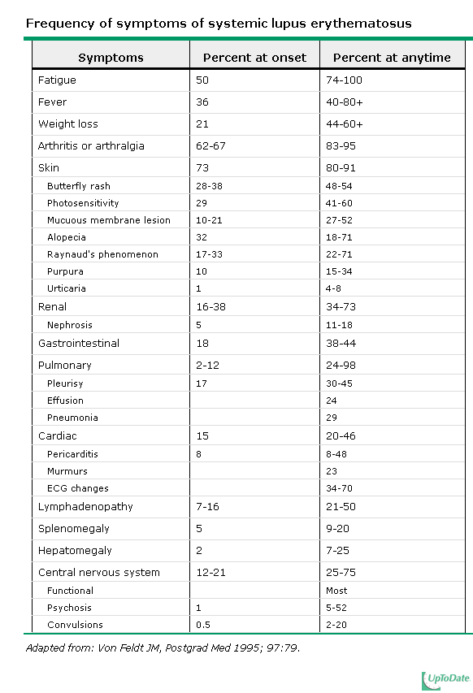

Slide 3
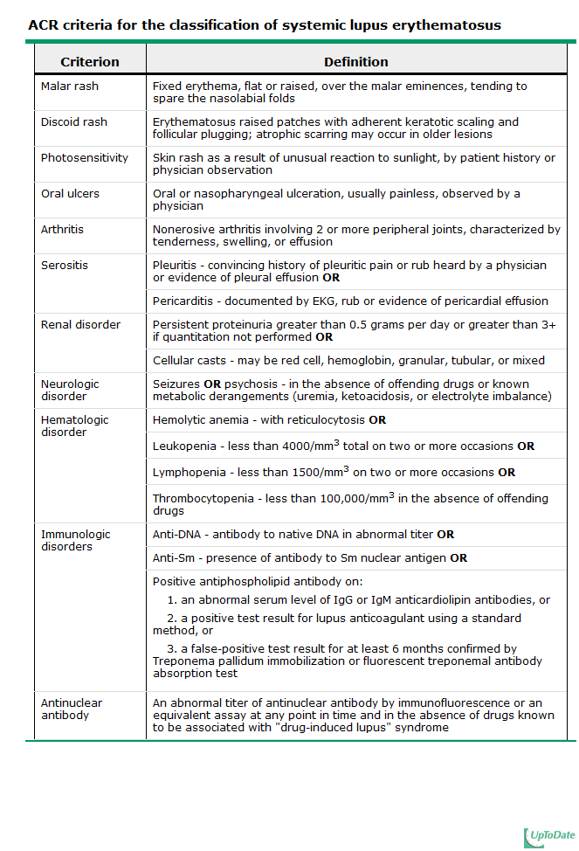
The diagnosis of SLE is made using the ACR criteria if four or more of the manifestations are present, either serially or simultaneously, during any interval of observations

Slide 4
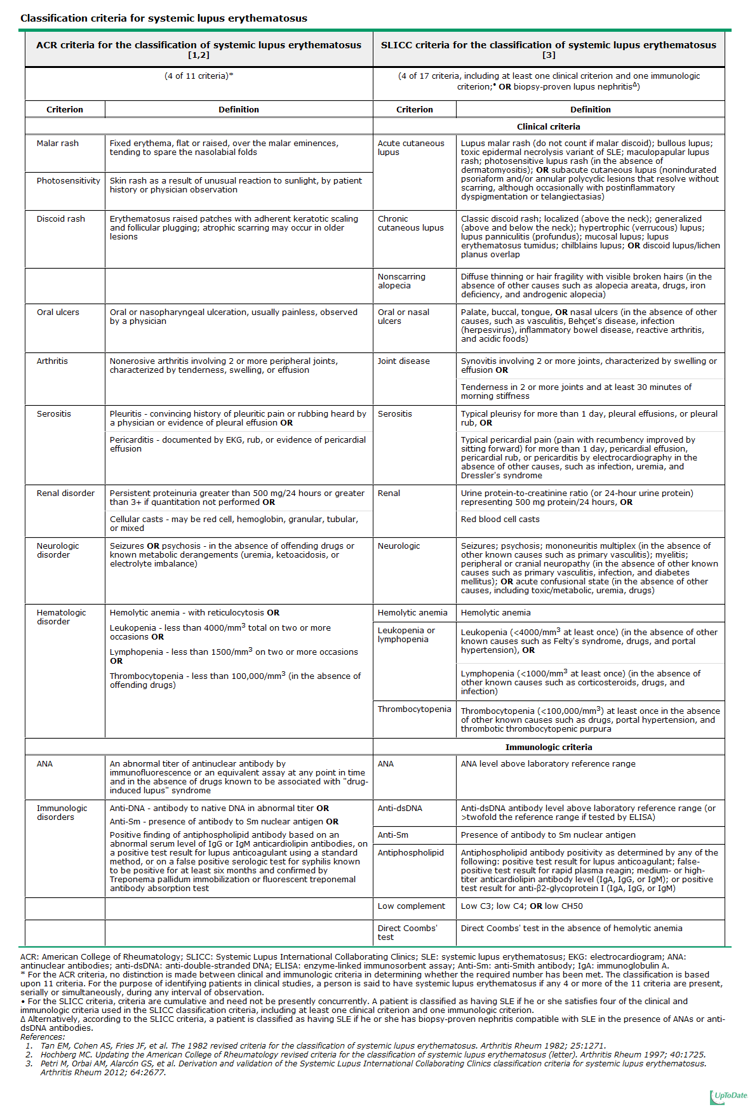
The ACR criteria have some inherent weaknesses. As an example, one can have a renal biopsy demonstrating lupus nephritis, but the patient still fails to fulfill criteria
Classification by the SLICC criteria requires either that a patient satisfy at least 4 of 17 criteria, including at least 1 of the 11 clinical criteria and one of the six immunologic criteria, or that the patient has biopsy-proven nephritis compatible with SLE in the presence of ANA or anti-dsDNA antibodies

Slide 5
ΣΕΛ-ΝΕΦΡΙΚΗ ΝΟΣΟΣ
Περίπου 50% των ασθενών με ΣΕΛ θα παρουσιάσουν κλινικά
έκδηλη νεφρική προσβολή με συνέπεια να αυξάνεται ο κίνδυνος
νεφρικής ανεπάρκειας, καρδιαγγειακής νόσου και θανάτου.
Περισσότερο από 90% ιστολογική βλάβη (σε βιοψίες
πρωτοκόλλου)
Σε Ευρωπαϊκή μελέτη υπήρχε νεφρίτιδα στο 16% κατά
τη διάγνωση του ΣΕΛ. Σε Αμερικανική 32% στον 1 χρόνο
10-30% ασθενών με ΣΕΛ θα καταλήξουν σε ΧΝΝ 5
σε 15 χρόνια
Μερικές φορές η νεφρική νόσος αποτελεί την πρώτη εκδήλωση
του ΣΕΛ με την προσβολή των άλλων οργάνων να εμφανίζεται
μετά από μεγάλο διάστημα

Slide 6
Severe Lupus Nephritis: Racial Differences in Presentation and Outcome
Συχνότητα εμφάνισης νεφρίτιδας ΣΕΛ
Καυκάσιοι: 14%
Ισπανικής καταγωγής: 43%
Μαύροι: 51%
Ασιάτες: 55%
Οι άνδρες, οι νεαρώτερης ηλικίας ασθενείς και οι μη Καυκάσιοι εμφανίζουν πιο γρήγορα νεφρίτιδα
ΟΙ ΜΑΥΡΟΙ , ΟΙ ΙΣΠΑΝΙΚΗΣ ΚΑΤΑΓΩΓΗΣ ΚΑΙ ΑΥΤΟΙ
ΠΟΥ ΔΙΑΒΙΟΥΝ ΣΕ ΣΥΝΘΗΚΕΣ ΦΤΩΧΕΙΑΣ ΕΧΟΥΝ
ΧΕΙΡΟΤΕΡΗ ΠΡΟΓΝΩΣΗ ΑΠO ΤΟΥΣ ΚΑΥΚΑΣΙΟΥΣ ΚΑΙ
ΑΥΤΟΥΣ ΜΕ ΥΨΗΛΟ ΚΟΙΝΩΝΙΚΟΟΙΚΟΝΟΜΙΚΟ
ΕΠΙΠΕΔΟ

Slide 7
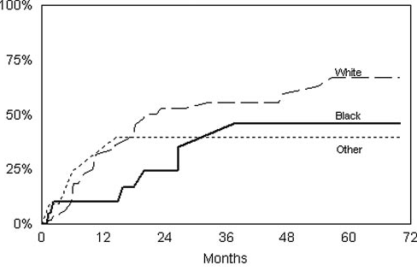
Severe Lupus Nephritis: Racial Differences in Presentation and Outcome
Renal remission
J Am Soc Nephrol 18: 244–254, 2007
J Am Soc Nephrol 18: 244–254, 2007

Slide 8
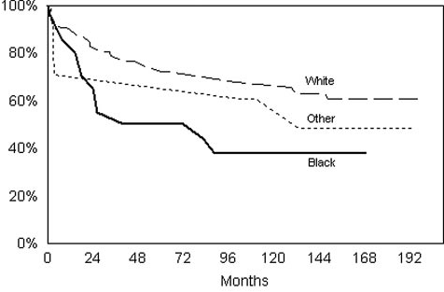
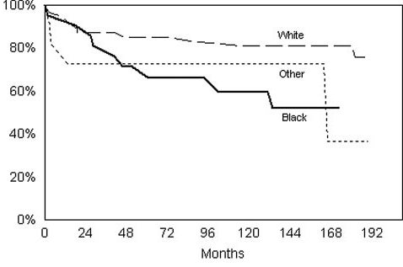

Severe Lupus Nephritis: Racial Differences in Presentation and Outcome
renal survival at 10 yr (white 68%,
black 38%, other 61%; P 0.015)
Patient survival at 10 yr (white 81%,
black 59%, other 73%; P 0.029)
Renal survival (censuring for nonrenal death) in patients with severe lupus nephritis on the basis of race
Patient survival in patients with severe lupus nephritis on the basis of race
Oι μη Καυκάσιοι εμφανίζουν πιο πρώιμα, πιο συχνά, πιο σοβαρή ΝΛ και έχουν χειρότερη έκβαση
J Am Soc Nephrol 18: 244–254, 2007

Slide 9
ΔΙΑΓΝΩΣΗ ΝΕΦΡΙΤΙΔΑΣ ΛΥΚΟΥ
Η ύπαρξη Νεφρίτιδας Λύκου (ΝΛ) πιθανολογείται από τα παθολογικά ευρήματα της γενικής ούρων (αιματουρία, λευκοκυττουρία, κυλινδρουρία, λευκωματουρία) ή από την εμφάνιση Νεφρικής Ανεπάρκειας. Επιβεβαιώνεται με τη βιοψία νεφρού.

Slide 10
ΠΑΘΟΓΕΝΕΙΑ ΙΣΤΙΚΗΣ ΒΛΑΒΗΣ
Πιθανότατα διάφοροι ανοσολογικοί μηχανισμοί δρώντας μόνοι
τους ή σε συνδυασμό είναι υπεύθυνοι για τη μεγάλη
ποικιλομορφία της ιστολογικής βλάβης
Αυτοαντισώματα μπορεί να στρέφονται κατά εγγενών
συστατικών του σπειράματος, όπως της εξωκυτταρίου
θεμελίου ουσίας ή γλυκοπρωτεϊνών του κυτταρικού τοιχώματος
Επιπρόσθετα εναποτίθενται ανοσοσυμπλέγματα που
σχηματίζονται στην κυκλοφορία ή δημιουργούνται τοπικά μετά
από in situ σύνδεση με αντιγόνα που έχουν ήδη εναποτεθεί στο
σπείραμα, όπως τα ds DNA

Slide 11
ΠΑΘΟΓΕΝΕΙΑ ΙΣΤΙΚΗΣ ΒΛΑΒΗΣ
Ακολούθως διεγείρεται το συμπλήρωμα και ακολουθεί μία φλεγμονώδης και κυτταροτοξική αντίδραση στους ιστούς όπως
α) κατά των ποδοκυττάρων σε υποεπιθηλιακή εναπόθεση IC
στη Μεμβρανώδη ΣΝ ή
β) κατά των ενδοθηλιακών κυττάρων στην υπερπλαστική εξιδρωματική ΣΝ μετά από υπενδοθηλιακή εναπόθεση IC.
Aβ με αντιφωσφολιπιδική ή κρυοσφαιριναιμική δράση μπορεί να
προκαλέσουν θρομβωτικές ή φλεγμονώδεις αγγειακές βλάβες.
Σε ANCA+ νεφρίτιδα ΣΕΛ με μηχανισμούς ανάλογους με τις ανοσοπενικές αγγειίτιδες μπορεί να προκληθούν αντίστοιχες
βλάβες.

Slide 12
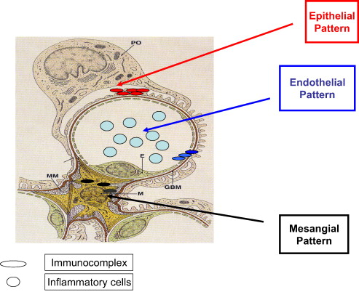
ΤΥΠΟΙ ΙΣΤΙΚΗΣ ΒΛΑΒΗΣ
Μη εξιδρωματική, μη υπερπλαστική βλάβη του τριχοειδικού τοιχώματος, όπως στη Μεμβρανώδη ΣΝ
διήθηση από λευκοκύτταρα, βλάβη και υπερπλασία ενδοθηλαικών κυττάρων. Συχνά υπερπλασία μεσαγγείου, ρήξη GBM, μηνοειδείς σχηματισμοί, όπως στη Μεταστρεπτοκοκκική ΣΝ
↑κυττάρων, ↑Θεμελίου Ουσίας, όπως στην IgA νεφροπάθεια
Η μεγάλη ποικιλομορφία της Νεφρίτιδας του Λύκου είναι το αποτέλεσμα της μη ειδικής απάντησης των ιστών στην εναπόθεση ανοσοσυμπλεγμάτων

Slide 13
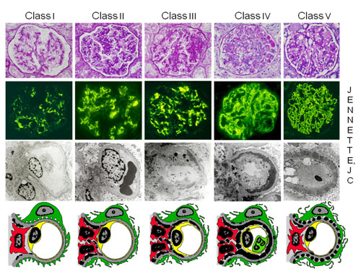
Ιστική Βλάβη - Νεφρίτιδα του Λύκου
Ταξινόμηση κατά WHO
I. Φυσιολογικό σπείραμα 4%
II. Βλάβες στο μεσάγγειο 17%
III. Εστιακή υπερπλαστική 24%
IV. Διάχυτη υπερπλαστική 38%
V. Μεμβρανώδης 15%
VI. Προχωρημένη Σκληρυντική 2%
190 Καυκάσιοι Ισπανικής καταγωγής
Medicine (Baltimore). 2010 Sep;89(5):300-7

Slide 14
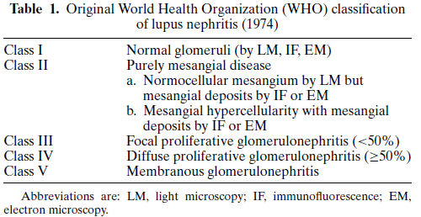
The classification of glomerulonephritis in systemic lupus erythematosus

Slide 15
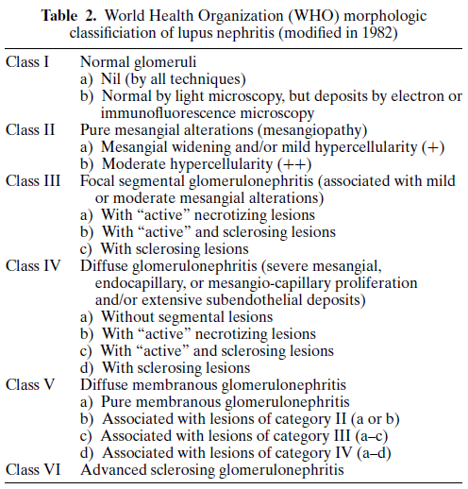
The classification of glomerulonephritis in systemic lupus erythematosus

Slide 16
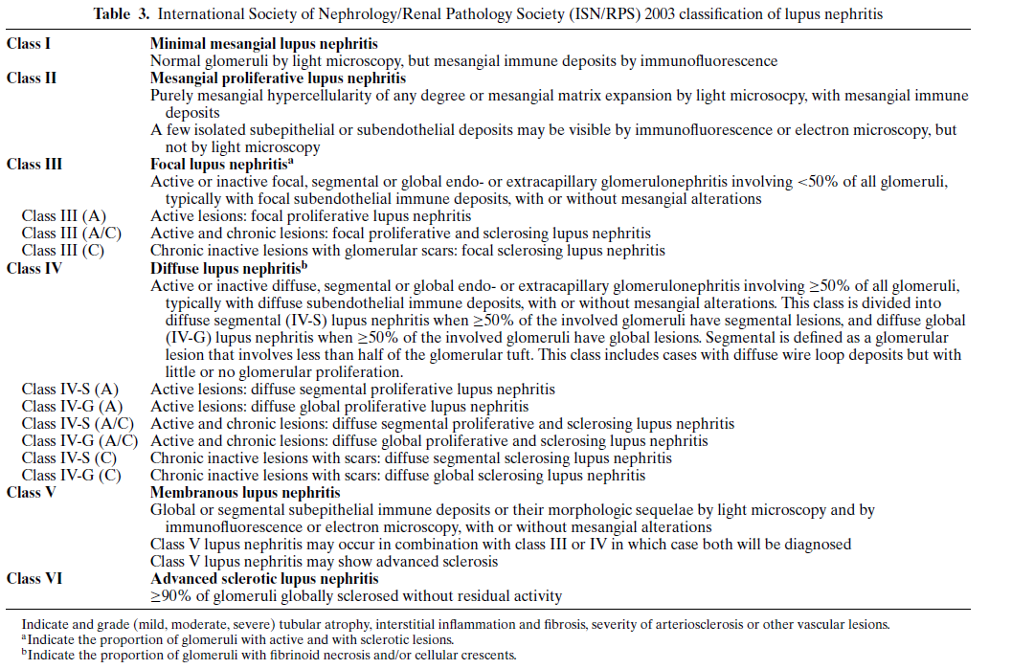
The classification of glomerulonephritis in systemic lupus erythematosus (ISN/RPS) 2003
Kidney International, Vol. 65 (2004), pp. 521–530

Slide 17
The classification of glomerulonephritis in systemic lupus erythematosus (ISN/RPS) 2003
Υπερπλαστικές βλάβες: ενεργό ίζημα (αιματουρία, λευκοκυτουρία, λευκωματουρία, κυλιδρουρία και συχνά νεφρική ανεπάρκεια)
Υποεπιθηλιακά IC: όχι υπερπλαστικές βλάβες, κυρίως λευκωματουρία, συχνά Ν.Σ.

Slide 18
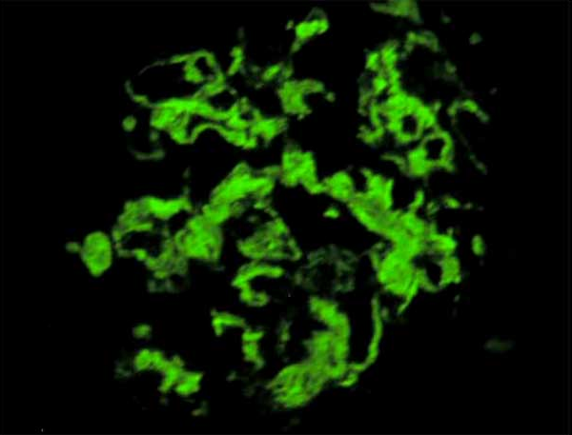
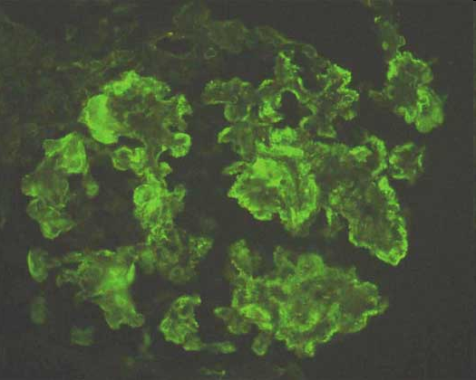
The classification of glomerulonephritis in systemic lupus erythematosus (ISN/RPS) 2003
Ιδανικά απαιτούνται >25 σπειράματα.
Οι σπειραματικές εναποθέσεις:
·αποτελούνται από κυρίως IgG, αλλά και
IgA, IgM, C3, C4, C1q (full house)
·εμφανίζονται ταυτόχρονα στο μεσάγγειο,
υπενδοθηλιακά και υποεπιθηλιακά
·υπάρχουν και εξωσπειραματικά στη TBM,
στο διάμεσο ιστό και στα αγγεία
Χαρακτηριστικές οι σωληναροδικτυωτές δομές
Tύπου ΙΙ, μεσαγγειακά IC
Τύπου ΙΙΙ,IV υπενδοθηλιακά, μεσαγγειακά IC

Slide 19
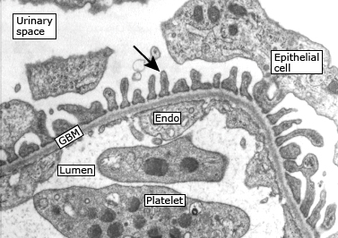
Electron micrograph of a normal glomerulus
Electron micrograph of a normal glomerular capillary loop showing the fenestrated endothelial cell (Endo), the glomerular basement membrane (GBM), and the epithelial cells with its interdigitating foot processes (arrow). The GBM is thin, and no electron dense deposits are present. Two normal platelets are seen in the capillary lumen.

Slide 20
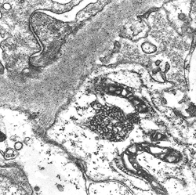
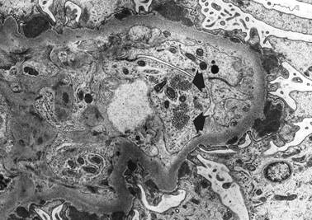
TUBULORETICULAR STRUCTURE
The so-called tubulo-reticular structures (TRS) can be seen in the endothelial cell cytoplasm. Previously defined "virus-like particles" and considered typical of SLE nephritis, these structures have been also described in nephritis due to AIDS and in interferon-treated patients, losing their diagnostic value. (x 22000)

Slide 21
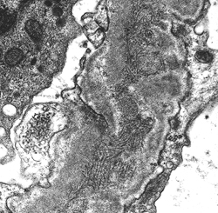
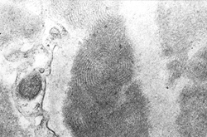
FINGERPRINT
Rarely, by highly resolution electron microscopy, a peculiar "finger print" structure of the immune deposition can be observed. (x 22000-x 36000)

Slide 22

ΤΑΞΙΝΟΜΗΣΗ-ΚΛΙΝΙΚΗ ΕΙΚΟΝΑ
κατηγορία Ι: φυσιολογικό σπείραμα με
το απλό μικροσκόπιο, αλλά με μεσαγγειακές
εναποθέσεις στον ΑΦΜ
Κατηγορία Ι: φυσιολογική γενική ούρων,SCr

Slide 23

ΤΑΞΙΝΟΜΗΣΗ-ΚΛΙΝΙΚΗ ΕΙΚΟΝΑ
Κατηγορία ΙΙ: Με το απλό μικροσκόπιο
μεσαγγειακή υπερπλασία ή αύξηση της
Θεμελίου ουσίας του μεσαγγείου.
Με τον ΑΦΜ μεσαγγειακές εναποθέσεις
Κατηγορία ΙΙ: Μικροσκοπική αιματουρία,
±λευκωματουρία, υπέρταση δεν είναι συχνή.
Νεφρωσικό Σύνδρομο και Νεφρική Ανεπάρκεια
σχεδόν ποτέ

Slide 24

ΤΑΞΙΝΟΜΗΣΗ-ΚΛΙΝΙΚΗ ΕΙΚΟΝΑ
Κατηγορία ΙΙΙ: Ενεργή ή χρόνια εστιακή τμηματική
ή ολοσπειραματική που προσβάλλει <50% των σπειραμάτων
τυπικά με εστιακές υπενδοθηλιακές εναποθέσεις με ή
χωρίς μεσαγγειακές βλάβες
Κατηγορία ΙΙΙ(Α) Ενεργείς βλάβες: εστιακή υπερπλαστική ΝΛ
Κατηγορία ΙΙΙ(Α/C) Ενεργείς και χρόνιες βλάβες:
εστιακή υπερπλαστική και σκληρυντική ΝΛ
Κατηγορία ΙΙΙ(C) Χρόνιες ανενεργείς βλάβες με
σπειραματικές ουλές: εστιακή σκληρυντική ΝΛ
Κατηγορία ΙΙΙ: αιματουρία, λευκωματουρία σχεδόν πάντα.
Υπέρταση, Νεφρωσικό Σύνδρομο, Νεφρική Ανεπάρκεια σε πολλούς ασθενείς

Slide 25

ΤΑΞΙΝΟΜΗΣΗ-ΚΛΙΝΙΚΗ ΕΙΚΟΝΑ
Κατηγορία IV:Ενεργή ή χρόνια διάχυτη τμηματική
ή ολοσπειραματική που προσβάλλει >50% των σπειραμάτων
τυπικά με διάχυτες υπενδοθηλιακές εναποθέσεις με ή
χωρίς μεσαγγειακές βλάβες
Κατηγορία ΙV-S(Α) Ενεργείς βλάβες: διάχυτη τμηματική υπερπλαστική ΝΛ
Κατηγορία ΙV-G(Α) Ενεργείς βλάβες: διάχυτη ολοσπειραματική υπερπλαστική ΝΛ
Κατηγορία ΙV-S(Α/C) Ενεργείς και χρόνιες βλάβες:
διάχυτη τμηματική υπερπλαστική και σκληρυντική ΝΛ
Κατηγορία ΙV-G(Α/C) Ενεργείς και χρόνιες βλάβες:
Διάχυτη ολοσπειραματική υπερπλαστική και σκληρυντική ΝΛ
Κατηγορία ΙV-S(C) Χρόνιες ανενεργείς βλάβες με ουλές:
διάχυτη τμηματική σκληρυντική ΝΛ
Κατηγορία ΙV-G(C) Χρόνιες ανενεργείς βλάβες με ουλές:
διάχυτη ολοσπειραματική σκληρυντική ΝΛ
Κατηγορία IV: αιματουρία, λευκωματουρία σε όλους. Υπέρταση, Νεφρωσικό Σύνδρομο, Νεφρική Ανεπάρκεια συχνά

Slide 26

ΤΑΞΙΝΟΜΗΣΗ-ΚΛΙΝΙΚΗ ΕΙΚΟΝΑ
Κατηγορία V: Mπορεί να συνυπάρχει με III, IV, οπότε τίθεται η διάγνωση και των δύο. Μπορεί να εμφανισθεί με προχωρημένες σκληρύνσεις
Κατηγορία V: Συνήθως Νεφρωσικό Σύνδρομο,
αν και μπορεί να υπάρχει αιματουρία και
υπέρταση.
SCr είναι φυσιολογική ή σχεδόν φυσιολογική

Slide 27
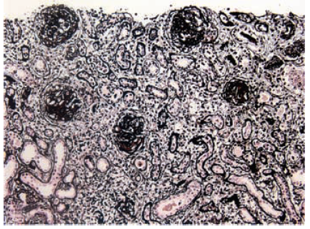
ΤΑΞΙΝΟΜΗΣΗ-ΚΛΙΝΙΚΗ ΕΙΚΟΝΑ
Κατηγορία VΙ (προχωρημένη σκληρυντική ΝΛ):
>90% ολικά σκληρυμένα σπειράματα, χωρίς στοιχεία ενεργότητας
Κατηγορία VI: Βραδέως εξελισσόμενη Νεφρική Ανεπάρκεια με λευκωματουρία και σχετικά μη ενεργό ίζημα

Slide 28
ΠΟΔΟΚΥΤΟΠΑΘΕΙΑ ΛΥΚΟΥ
Σπάνια εμφανίζονται αλλοιώσεις σε ασθενείς με ΣΕΛ ανάλογες της Νόσου Ελαχίστων Αλλοιώσεων, όπως εξάλειψη των ποδοειδών προσεκβολών με απουσία περιφεριακών ανοσοεναποθέσεων. Σε σειρά 470 ασθενών οι 8 είχαν νεφρωσικό σύνδρομο, φυσιολογική εξέταση με το απλό μικροσκόπιο
( ή και κατηγορία ΙΙ, ΑΛΛΑ χωρίς νεκρώσεις, ενδοτριχοειδική υπερπλασία) και απουσία εναποθέσεων με το ηλεκτρονικό μικροσκόπιο, με ταυτόχρομη μεγάλη εξάλειψη των ποδοειδών προσεκβολών στους 7 ασθενείς.Τυχαία συνύπαρξη ΣΕΛ και ΝΕΑ; Άλλοι υποστηρίζουν ότι πρόκειται για ειδική μορφή Νεφρίτιδας Λύκου (συχνά κατηγορία ΙΙ + ΝΕΑ).
Αντιμετωπίζονται με κορτικοειδή όπως στη ΝΕΑ
Clin Nephrol. 2002 Feb;57(2):120-6,
J Am Soc Nephrol 16: 175–179, 2005

Slide 29
ΕΝΔΕΙΞΕΙΣ ΒΙΟΨΙΑΣ ΝΕΦΡΟΥ
ΔΕΝ ΥΠΑΡΧΕΙ ΑΚΡΙΒΗΣ ΣΥΣΧΕΤΙΣΗ ΚΛΙΝΙΚΩΝ, ΟΡΟΛΟΓΙΚΩΝ
Ή ΑΛΛΩΝ ΕΡΓΑΣΤΗΡΙΑΚΩΝ ΠΑΡΑΜΕΤΡΩΝ ΜΕ ΤΟΝ ΤΥΠΟ ΤΗΣ
ΙΣΤΟΛΟΓΙΚΗΣ ΒΛΑΒΗΣ Η ΟΠΟΙΑ ΚΑΘΟΡΙΖΕΙ ΤΗΝ ΠΡΟΓΝΩΣΗ
ΚΑΙ ΚΥΡΙΩΣ ΤΗΝ ΘΕΡΑΠΕΙΑ
Όλοι οι σθενείς με ΣΕΛ (195) υπεβλήθησαν σε βιοψία νεφρού και
διαπιστώθηκε ότι οι 86 είχαν βλάβες ΝΛ, παρότι δεν είχαν κλινική
εκδήλωση ΝΛ (silent lupus nephritis).
Νεφρίτιδα άλλη από κατηγορία Ι βρέθηκε στο 58%, ενώ 15%
είχαν ΙΙΙ ή IV και 10% V.
Ann Rheum Dis 2012;71:1771–1782,
J Rheumatol. 2012 Jan;39(1):79-85

Slide 30
Renal outcome and predictors of clinical renal involvement in patients with silent lupus nephritis
We selected 31 patients with systemic lupus erythematosus (SLE) who
were diagnosed as having silent lupus nephritis for at least 60 months in
each patient. During the follow-up period, 8 patients developed clinical
renal disease and 23 had no renal impairment
CONCLUSIONS: Although the renal prognosis was relatively favorable,
25.8% of patients developed overt nephritis during the follow-up period.
Elevation of anti-dsDNA antibodies with hypocomplementemia was
persisted in these patients, suggesting the utility of these factors as
predictors of clinical renal involvement in silent lupus nephritis
Nephron Clin Pract. 2004;98(4):c105-11

Slide 31
ΚΛΙΝΙΚΟΠΑΘΟΛΟΓΟΑΝΑΤΟΜΙΚΗ ΣΥΣΧΕΤΙΣΗ
Οι νεφρικές εδηλώσεις ποικίλλουν από μικροσκοπική
αιματουρία, λευκωματουρία, Νεφρωσικό (συχνά) ή
νεφριτικό σύνδρομο,ΤΕΣΝ έως ΧΝΝ 5
·Μικροσκοπική αιματουρία με κατηγορία ΙΙ, III,
ή χωρίς λευκωματουρία και μπορεί IV
φυσιολογική Cr:
·Νεφριτικό ίζημα με ΟΝΑ ή ΤΕΣΝ : κατηγορία ΙΙΙ ή ΙV
μπορεί cressentic
· Νεφρική ανεπάρκεια, Νεφρωσικό κατηγορία ΙV,
σύνδρομο,ενεργό ίζημα, υπέρταση: μπορεί cressentic
· Αμιγές Νεφρωσικό σύνδρομο, κατηγορία V,
με μη ενεργό ίζημα: μπορεί III,IV
·Αργά εξελισσόμενη ΧΝΑ: κατηγορία VΙ

Slide 32
ΒΙΟΨΙΑ ΝΕΦΡΟΥ
Η θεραπεία εξαρτάται από:
·τον τύπο της ιστολογικής βλάβης (ISN/RPS) 2003
·το βαθμό ενεργότητας, χρονιότητας
·αλλοιώσεις διαμέσου ιστού, θρομβωτικής μικροαγγειοπάθειας
Σε ασθενείς με λευκωματουρία <500mg/24h και μη ενεργό ίζημα
δεν απαιτείται βιοψία παρά μόνο αν εμφανίσουν στην πορεία
επιδείνωση της νεφρικής λειτουργίας, γιατί πιθανότατα ο τύπος
της νεφρίτιδας, αν υπάρχει, δεν χρειάζεται ανοσοκαταστολή
Η κλινική εικόνα δεν αντανακλά με ακρίβεια την έκταση των
ιστολογικών αλλοιώσεων, π.χ. σε ήπια λευκωματουρία, φυσιολογική κρεατινίνη μπορεί να υποκρύπτεται κατηγορία IV (15% III ή IV)

Slide 33
ΕΝΔΕΙΞΕΙΣ ΒΙΟΨΙΑΣ ΝΕΦΡΟΥ
ΠΡΩΤΗ ΒΙΟΨΙΑ
Σε ενδείξεις νεφρικής νόσου, όπως λευκωματουρία >0,5 g>24ωρο, >5 ερυθρά (δύσμορφα) κ.ο.π., κυτταρικοί κύλινδροι
ή και σε ανεξήγητη νεφρική ανεπάρκεια χωρίς ενεργό ίζημα.
Σε GFR < 30 mL/1´ όταν υπάρχει ικανοποιητικό μέγεθος
νεφρών (>9 cm) και ενδείξεις ενεργού νόσου (λευκωματουρία
με δύσμορφα ερυθρά, λευκοκυτουρία ή κυτταρικοί κύλινδροι).
Η βιοψία πρέπει να γίνεται άμεσα, το αργότερο εντός ενός μηνός και προτιμότερα πρό χορήγησης ανοσοκαταστολής. Όταν όμως δεν είναι τεχνικά δυνατόν πρέπει να χορηγείται θεραπεία με κορτικοειδή και μετά βιοψία νεφρού
Ann Rheum Dis 2012;71:1771–1782

Slide 34
ΕΝΔΕΙΞΕΙΣ ΒΙΟΨΙΑΣ ΝΕΦΡΟΥ
ΕΠΑΝΑΛΗΠΤΙΚΗ ΒΙΟΨΙΑ
Καθορίζει την πρόγνωση και τη θεραπεία σε υποτροπή
της νεφρίτιδας μετά από πλήρη ύφεση ή σε ανθεκτική
νόσο.
Σε κλινικές μελέτες προσδιορίζει την απάντηση στη
θεραπεία με τις αλλαγές του δείκτη χρονιότητας
Ann Rheum Dis 2012;71:1771–1782

Slide 35
ΕΝΔΕΙΞΕΙΣ ΒΙΟΨΙΑΣ ΝΕΦΡΟΥ
ΕΠΑΝΑΛΗΠΤΙΚΗ ΒΙΟΨΙΑ
·Σε ελεγχόμενη νόσο αν εμφανισθεί, αύξηση λευκωματουρίας,
ενεργό ίζημα ή αύξηση Cr ορού
·Σε κατ. V, αν εμφανισθεί ενεργό ίζημα μετaτροπή σε
υπερπλαστική (ΙV)
·Σε σταθερή υπερπλαστική ΝΛ αν ταυτόχρονα και V
εμφανισθεί Νεφρωσικό Σύνδρομο
·Σε αργά αυξανόμενη Cr με μέτρια μετατροπή σε VI
ενεργό ίζημα
·Σε υποψία άλλης αιτίας Οξεία Διάμεση Νεφρίτιδα
Νεφρική Ανεπάρκεια

Slide 36
ΕΝΔΕΙΞΕΙΣ ΒΙΟΨΙΑΣ ΝΕΦΡΟΥ
ΕΠΑΝΑΛΗΠΤΙΚΗ ΒΙΟΨΙΑ ΔΕΝ ΑΠΑΙΤΕΙΤΑΙ
·Σε κατ. V αν υποτροπιάσει μόνο η λευκωματουρία
(χωρίς τηλεσκοπικό ίζημα ή αύξηση Cr ορού)
·Σε υπερπλαστική ΝΛ (IV) αν επανεμφανισθεί ενεργό ίζημα
Αντίθετα αν συνυπάρχει και ταχεία επιδείνωση της νεφρικής λειτουργίας απαιτείται βιοψία για να αποκλεισθεί η μετατροπή σε cressentic

Slide 37
The Classification of Glomerulonephritis in
Systemic Lupus Erythematosus Revisited
J Am Soc Nephrol 15: 241–250, 2004
Finally, it is important to realize that the renal biopsy findings, per se, cannot be used to establish a diagnosis of SLE.
The renal biopsy findings must be interpreted by the referring clinician in the context of the patient’s entire clinical presentation, including serologic findings.

Slide 38
Active and chronic glomerular lesions
Active lesions
Endocapillary hypercellularity with or without leukocyte
infiltration and with substantial luminal reduction
Karyorrhexis
Fibrinoid necrosis
Rupture of glomerular basement membrane
Crescents, cellular or fibrocellular
Subendothelial deposits identifiable by light microscopy (wireloops)
Intraluminal immune aggregates (hyaline thrombi)
Chronic lesions
Glomerular sclerosis (segmental, global)
Fibrous adhesions
Fibrous crescents

Slide 39
ACTIVITY-CHRONICITY INDEX
Activity Index (Al). This index was defined as the sum of individual scores
of the following items considered to represent measures of active lupus
nephritis: glomerular proliferation, leucocyte exudation,
karyorrhexis/fibrinoid necrosis (x2), cellular crescents (x2), hyaline
deposits, and interstitial inflammation.
The maximum score was 24 points for the Activity Index.
Chronicity Index (Cl). This index consisted of the sum of individual
scores of the following items considered to represent measures of
chronic irreversible lupus nephritis: glomerular sclerosis, fibrous
crescents, tubular atrophy, and interstitial fibrosis.
The maximum score was 12 points for the Chronicity Index.
At repeated renal biopsy chronicity index of 5 or greater (P 0.00006) were associated with the probability of reaching the end point (double SCr) at multivariate analysis
Kidney International, Vol. 25 (1984), pp. 689—6 95

Slide 40
ΟΡΙΣΜΟΙ
Diffuse: A lesion involving most (≥50%) glomeruli
Focal: A lesion involving <50% of glomeruli
Global: A lesion involving more than half of the glomerular tuft
Segmental: A lesion involving less than half of the glomerular tuft
(i.e., at least half of the glomerular tuft is spared)
Mesangial hypercellularity: At least three mesangial cells per
mesangial region in a 3 micron thick section
Endocapillary proliferation: Endocapillary hypercellularity due to
increased number of mesangial cells, endothelial cells, and infiltrating monocytes,
and causing narrowing of the glomerular capillary lumina
Extracapillary proliferation or cellular crescent: Extracapillary cell proliferation
of more than two cell layers occupying one fourth or more of the glomerular
capsular circumference
Karyorrhexis: Presence of apoptotic, pyknotic, and fragmented nuclei
Necrosis: A lesion characterized by fragmentation of nuclei or disruption of the glomerular basement membrane, often associated with the presence of fibrin-rich material
Hyaline thrombi: Intracapillary eosinophilic material of a homogeneous consistency
by which immunofluorescence has been shown to consist of immune deposits
Proportion of involved glomeruli: Intended to indicate the percentage of total glomeruli affected by lupus nephritis, including the glomeruli that are sclerosed due to lupus nephritis, but excluding ischemic glomeruli with inadequate perfusion due to vascular pathology separate from lupus nephritis

Slide 41
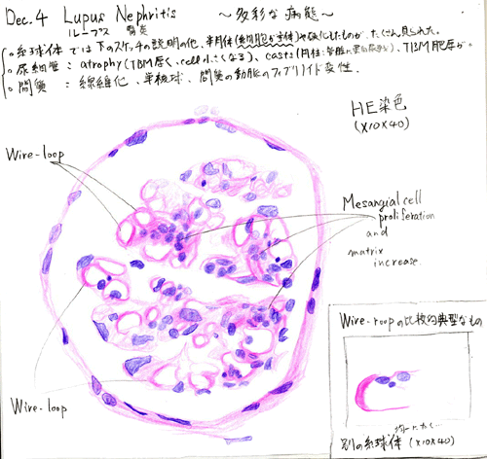
ΝΕΦΡΙΤΙΔΑ ΛΥΚΟΥ

Slide 42
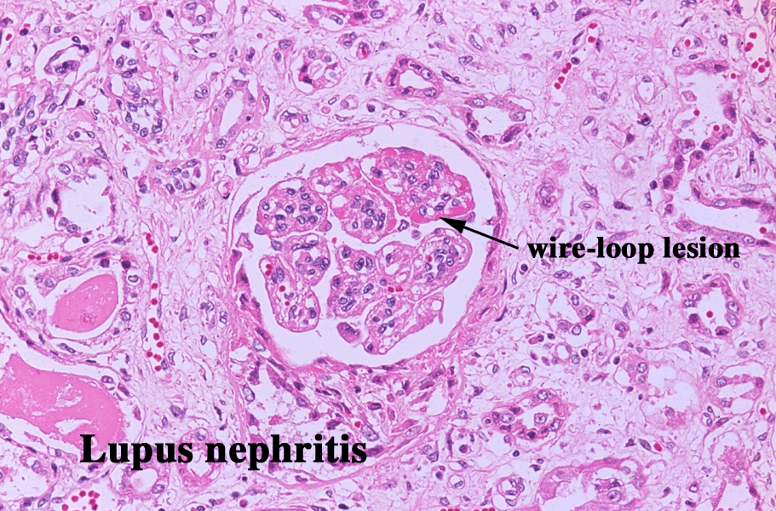
WIRE LOOP
WIRE LOOP: homogenous and “rigid” thickening of peripheral
capillary loops due to subendothelial immune deposits

Slide 43
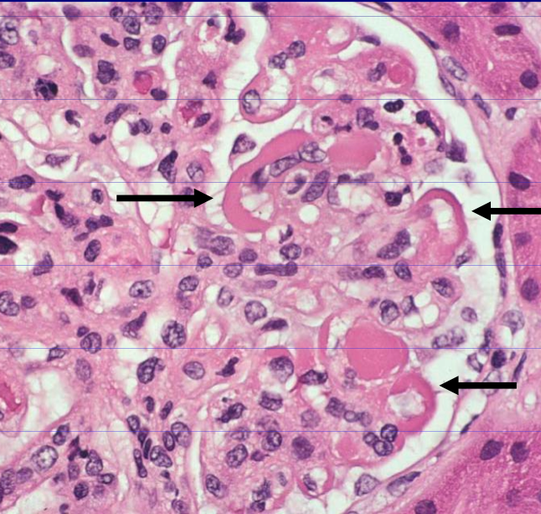
WIRE LOOP
WIRE LOOP: homogenous and “rigid” thickening of peripheral capillary loops due to subendothelial immune deposits

Slide 44
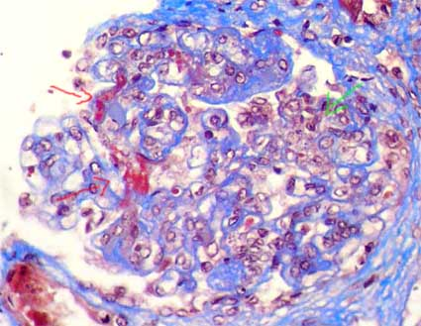
ΕΝΔΟΤΡΙΧΟΕΙΔΙΚΗ ΥΠΕΡΠΛΑΣΙΑ
ΙΝΙΔΟΕΙΔΗΣ ΝΕΚΡΩΣΗ
necrosis: fragmentation of nuclei
or disruption of the GBM, often
associate fibrin-rich material
In this lupus nephritis case, class III, we can see several segments with endocapillary proliferation (one of them signaled with the green arrow) and two small segments with fibrinoid necrosis in which fuchsinophilic material is identified (red arrows). The necrotizing lesions are associated with a clinical course of severe renal involvement and with greater probability of chronic glomerular changes. (Masson’s trichrome, X400).

Slide 45
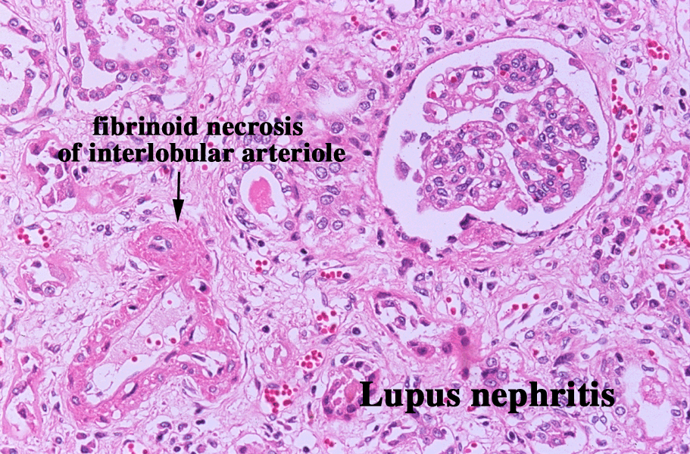
ΙΝΙΔΟΕΙΔΗΣ ΝΕΚΡΩΣΗ

Slide 46
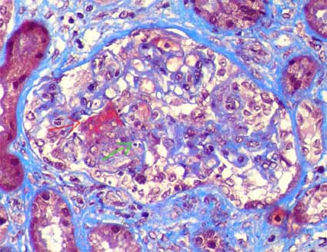
Fibrinoid necrosis-karyorrhexis
necrosis: fragmentation
of nuclei or disruption
of the GBM, often
associate fibrin-rich
material
Necrotizing lesions of the glomerular tuft indicate severe immune aggression in lupus. The necrotizing segments (red arrow) appear fuchsinophilic with the trichrome stains, and they are accompanied by distortion of the tuft and, frequently, by nuclear fragmentation (karyorrhexis) (green arrow)
Karyorrhexis:
presence of apoptotic, pyknotic, and fragmented
nuclei

Slide 47
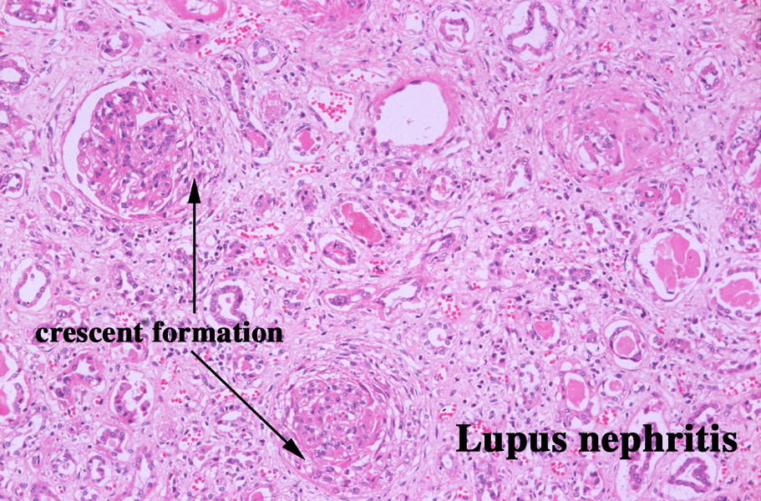
ΜΗΝΟΕΙΔΕΙΣ ΣΧΗΜΑΤΙΣΜΟΙ
crescents: extracapillary proliferation of more than two cell layers
occupying one fourth or more of the glomerular capsular circumference.

Slide 48
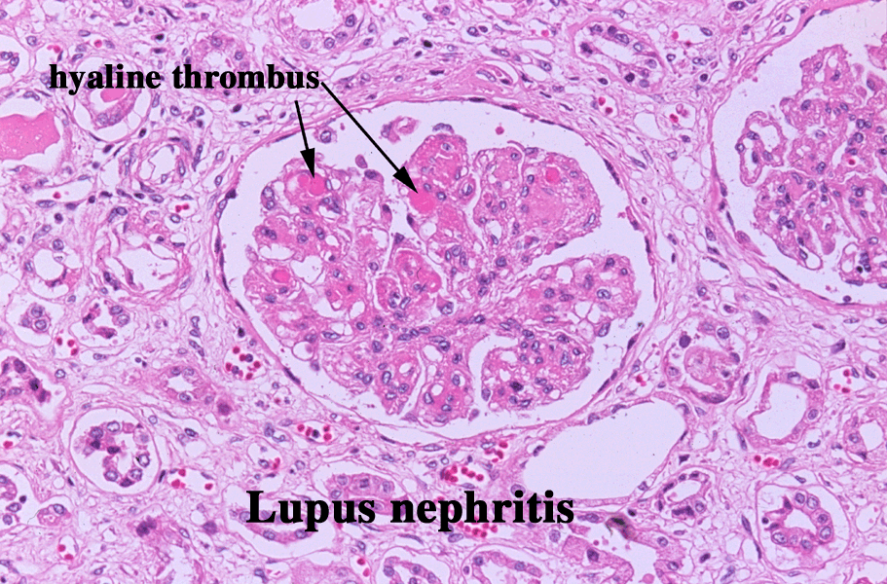
ΘΡΟΜΒΟΙ ΥΑΛΙΝΗΣ
hyaline thrombi: intracapillary homogenous eosinophilic material which by IF has been shown to consist of immune deposits

Slide 49
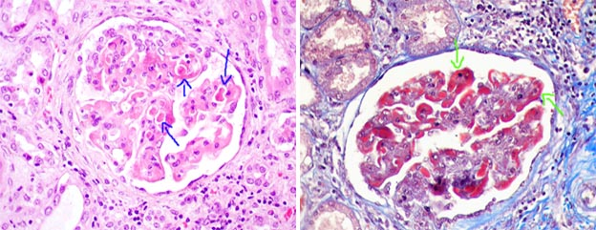
ΥΠΕΝΔΟΘΗΛΙΑΚΕΣ ΕΝΑΠΟΘΕΣΕΙΣ
ΘΡΟΜΒΟΙ ΥΑΛΙΝΗΣ
In this case we can see evident subendothelial immune deposits. Left: deposits thickening capillary walls and hyaline thrombi (blue arrows)
that correspond to immune aggregates in capillary lumina; they have, although often non-visible, connection with subendothelial deposits
and they are not true thrombi. Right. Extensive immune subendothelial deposits, fuchsinophilic (red), in almost all the capillary walls (green
arrows). These deposits, demonstrated by light microscopy, indicate class IV lupus nephritis. Many of these deposits are seen as wire loops
with H&E stain. The patient of both microphotographies died due to severe SLE and microthrombi in several organs: “catastrophic”
antiphospholipid syndrome. (Left: H&E, X400; right, Masson’s trichrome, X400).

Slide 50
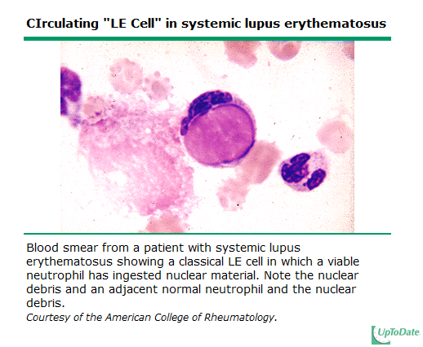
ΚΥΤΤΑΡΑ ΛΥΚΟΥ

Slide 51
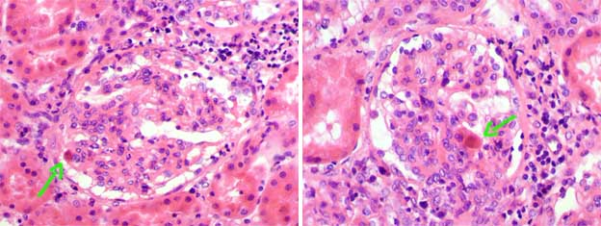
Hematoxylin bodies
Hematoxylin bodies (arrows) are the histologic representation of the LE cells, they are extremely uncommon (approximately found in 2% of biopsies with lupus nephritis) and they are considered
as pathognomonic of lupus (H&E, X400).

Slide 52
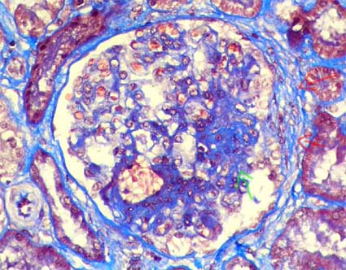
Τμηματικές χρόνιες βλάβες
In this case we found a segmental chronic lesion (green arrow) that indicates sequels of previous active lesions.
Also we can see a zone of fibrosis that arises from the Bowman’s capsule (red arrows) and that suggests a fibrous
crescent; this finding also must be classified as chronic lesion, indicating class III or IV lupus nephritis (according to
the percentage of involved glomeruli). (Masson’s trichrome, X400).

Slide 53
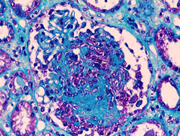
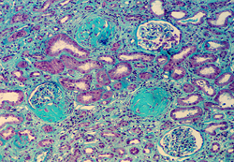
ΣΚΛΗΡΥΝΤΙΚΕΣ ΒΛΑΒΕΣ

Slide 54
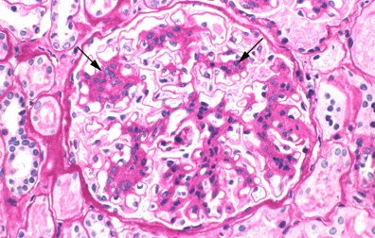
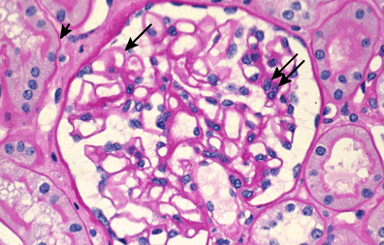
CLASS II LUPUS NEPHRITIS
Light micrograph of a normal glomerulus. There are only 1 or 2 cells per capillary tuft, the capillary lumens are open, the thickness of the glomerular capillary wall (long arrow) is similar to that of the tubular basement membranes (short arrow), and the mesangial cells and mesangial matrix are located in the central or stalk regions of the tuft (arrows)
Light micrograph of a mesangial glomerulonephritis showing segmental areas of increased mesangial matrix and cellularity (arrows). This finding alone can be seen in many diseases, including lupus nephritis and IgA nephropathy

Slide 55
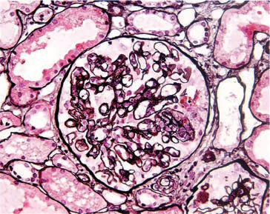
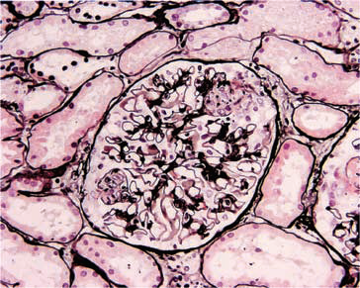
CLASS IIΙ LUPUS NEPHRITIS
Lupus nephritis class III (A). Light micrograph
showing a glomerulus with segmental endocapillary
hypercellularity, mesangial hypercellularity, capillary
wall thickening and early segmental capillary necrosis
(methenamine silver).
Lupus nephritis class III (A). Light micrograph
showing a glomerulus with segmental capillary
necrosis with sparing of the remainderof the
capillary tuft, a vasculitis-like lesion
(methenamine silver).
Kidney International, Vol. 65 (2004), pp. 521–530

Slide 56
CLASS IV LUPUS NEPHRITIS
Lupus nephritis class IV-G (A/C). Light micrograph
of a glomerulus showing global severe endo- and
extracapillaryproliferation, wireloop lesions,
leukocyte influx, apoptoticbodies, capillary necrosis,
and mesangial expansion with hypercellularity and
matrix expansion; marked interstitial inflammatory
infiltration [periodic-acid Schiff (PAS)].
Lupus nephritis class IV-S (A). Segment of a
glomerulus showing endocapillary hypercellularity,
capillary wall double contours, wireloop lesions and
hyaline thrombi [periodic-acid Schiff (PAS)].

Slide 57
CLASS ΙV LUPUS NEPHRITIS
Lupus nephritis class IV-G (A). Light micrograph showing a glomerulus with global involvement of endocapillary and mesangial hypercellularity and matrix expansion, influx of leukocytes, and occasional double contours (methenamine silver).
Kidney International, Vol. 65 (2004), pp. 521–530

Slide 58
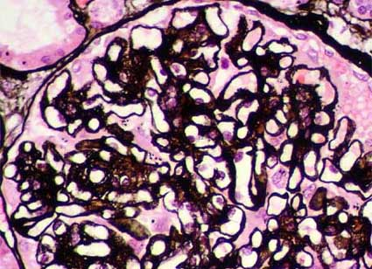
CLASS V LUPUS NEPHRITIS
Διάχυτη πάχυνση των τριχοειδικών μεμβρανών, spikes, υποεπιθηλιακές εναποθέσεις IgG, C3.
Υπέρ ΝΛ είναι η ύπαρξη:
· IC υπενδοθηλιακά * ή στο μεσάγγειο
· σωληναροδικτυωτών δομών
· άλλες ανοσοεναποθέσεις, κλάσματα C
· έντονη εναπόθεση C1q
· υπερλασία μεσαγγειακών,
εδοθηλιακών κυττάρων*
· IC στη TBM, αγγεία
* Σε V+III, V+IV
· IC υπενδοθηλιακά ή στο μεσάγγειο· υπερλασία μεσαγγειακών,
εδοθηλιακών κυττάρων
Class V lupus nephritis can be seen with similar features to idiopathic membranous GN, nevertheless, most frequently they are accompanied by other proliferative changes in the glomeruli and/or by deposits of C1q and C4 (classic pathway of the complement). See the thickening of the capillary walls and its irregularity due to “spikes” in the external aspect of the basement membranes. (Methenamine-silver, X400).

Slide 59
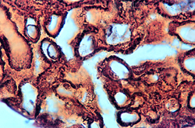
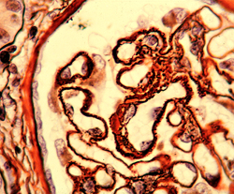
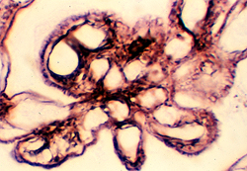
ΚΑΤΗΓΟΡΙΑ V
By silver staining, "spikes" are typically present.
At higher magnification this association is more evident, showing spikes, subendothelial deposits, and double contours

Slide 60
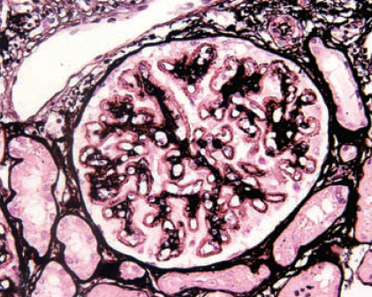
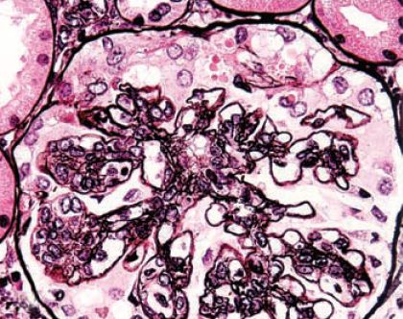
CLASS V LUPUS NEPHRITIS
Lupus nephritis class IV and V (A/C). Glomerulus with lupus
membranous nephritis with subepithelial spike formation combined
with global endocapillary and mesangial hypercellularity, early crescent formation, and early mesangial and capillary sclerosis (methenamine silver).
Lupus nephritis class V. Glomerulus with advanced stage lupus
membranous nephropathy characterized by massive subepithelial accumulation of immune deposits (IF, full house) and interdigitating spike formation (methenamine silver).
Kidney International, Vol. 65 (2004), pp. 521–530

Slide 61
CLASS VI LUPUS NEPHRITIS
Lupus nephritis class VI. Renal cortex showing almost diffuse, global glomerular sclerosis accompanied by interstitial fibrosis, mononuclear inflammatory infiltrates, and vascular sclerosis (methenamine silver).
Kidney International, Vol. 65 (2004), pp. 521–530

Slide 62
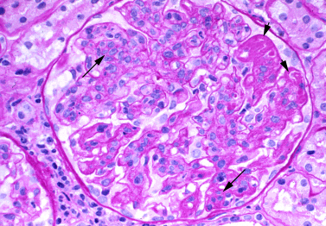
MEMBRANOPROLIFARATIVE LUPUS NEPHRITIS
Light micrograph showing a membranoproliferative pattern in
lupus nephritis, characterized by areas of cellular proliferation
(long arrows) and by thickening of the glomerular capillary wall
(due to immune deposits) that may be prominent enough to
form a "wire-loop" (short arrows). Although proliferative
changes can be focal (affecting less than 50 percent of
glomeruli), disease of this severity is usually diffuse.
Light micrograph of a normal glomerulus. There are only
1 or 2 cells per capillary tuft, the capillary lumens are
open, the thickness of the glomerular capillary wall (long arrow) is similar to that of the tubular basement
membranes (short arrow), and the mesangial cells and mesangial matrix are located in the central or stalk
regions of the tuft (arrows).
Παραλλαγές της τύπου IV είναι η καθ υπεροχήν μεμβρανοϋπερπλαστική ή εξωτριχοειδική ΣΝ (συχνά με ANCA+). Συχνά συνυπάρχουν αλλοιώσεις του διαμέσου ιστού ή ακόμη και καθ υπεροχήν οξεία διάμεση νεφρίτιδα.

Slide 63
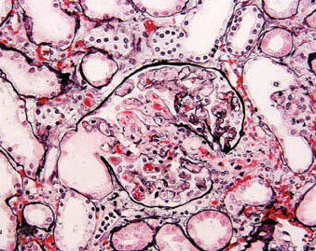
Thrombotic microangiopathy
Τhrombotic microangiopathy in a patient with systemic lupus erythematosus (SLE) and circulating lupus
anticoagulant. A glomerulus showing severe capillary and arteriolar thrombosis, endothelial cell swelling
and necrosis, neutrophil influx, and stasis of erythrocytes, without evidence of immune deposits by
immunofluorescence (methenamine silver).
Kidney International, Vol. 65 (2004), pp. 521–530

Slide 64
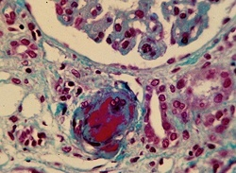
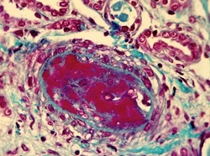
Thrombotic microangiopathy
"Thrombotic microangiopathy". Associated to a proper haemolytic-uremic syndrome, thrombotic microangiopathy gives rise to the complete occlusion of the arteriolar lumen. A similar picture has also been found in cryoglobulinemic nephritis.

Slide 65
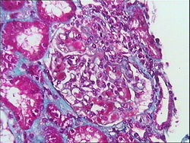
Thrombotic microangiopathy
"Thrombotic microangiopathy". Occluding thrombi are present also at glomerular level.

Slide 66
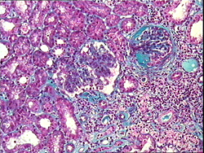
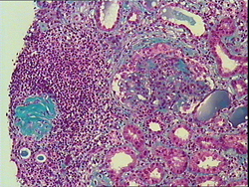
ΠΡΟΣΒΟΛΗ ΔΙΑΜΕΣΟΥ ΙΣΤΟΥ
Interstitial leukocyte infiltration is almost invariably present and its entity
corresponds to the entity of glomerular damage. A pure interstitial nephritis
has also been described, but it is very rare.

Slide 67
The classification of glomerulonephritis in systemic lupus erythematosus (ISN/RPS) 2003
Ιδανικά απαιτούνται >25 (10-100;;) σπειράματα.
Συχνά η μια κατηγορία μεταπίπτει στην άλλη είτε αυτόματα είτε μετά από θεραπεία αφού οι αλλοιώσεις παριστούν μια μη ειδική αντίδραση του ιστού στην εναπόθεση IC. Συχνή μετατροπή είναι η κατηγορία IV σε V

Slide 68
Most of the studies showed a transformation from one histological class to another in 26% to 50% of repeated renal biopsy
We found a cumulative rate of transformation from one class to another in 55% of the patients.
AJKD Vol 34, No 3 (September), 1999: pp 530-539

Slide 69


ΜΕΤΑΤΡΟΠΗ ΙΙ ΣΕ ΙΙΙ
I biopsy: Class II
II biopsy: Class III

Slide 70


ΜΕΤΑΤΡΟΠΗ ΙΙ ΣΕ ΙV
II biopsy: Class IV
I biopsy: Class II

Slide 71


ΜΕΤΑΤΡΟΠΗ ΙΙIA ΣΕ ΙΙΙS
I biopsy: Class III(Α)
II biopsy: Class III sclerosing

Slide 72


ΜΕΤΑΤΡΟΠΗ ΙV ΣΕ ΙV+CRESSENTIC
I biopsy: Class IV
II biopsy: Class IV + extra

Slide 73


ΜΕΤΑΤΡΟΠΗ V ΣΕ V+ΙΙΙ
II biopsy: Class V + III
I biopsy: Class V

Slide 74
Membranous lupus nephritis (LN)
Μεμβρανώδης ΝΛ: Εμφανίζεται στο 10-20% των ασθενών με ΝΛ. Προβάλλει με λευκωματουρία (3,3-5,4g/24h), υπολευκωματιναιμία
(2,5-3,0 mg/dL), οίδημα, φυσιολογική ή ελαφρά αυξημένη SCr. Μπορεί να συνυπάρχουν μικροσκοπιοκή αιματουρία, υπέρταση.
Η ύπαρξη έντονα ενεργού ιζήματος με σημαντική αιματουρία και κυτταρικούς κυλίνδρους με πιθανά επηρεασμένη νεφρική λειτουργία κατευθύνει προς συνυπάρχουσα υπερπλαστική ΝΛ (ΙΙΙ ή IV), η οποία έχει σαφώς χειρότερη πρόγνωση (σε 79 ασθενείς με ΜΝΛ 36 είχαν αμιγή κατηγορία V, 15 V+III, 28 V+IV).
H πορεία προς ΧΝΝ 5 γίνεται συνήθως μετά από μετατροπή σε
υπερπλαστική μορφή (ΙΙΙ, IV) με πιθανότητα μετατροπής στα 10
χρόνια 35±8% ή μετά από θρόμβωση και μόνο σπάνια μετά από
εξέλιξη σε αμιγή σκλήρυνση
Nephrol Dial Transplant (2002) 17: 1771–1778

Slide 75

Factors affecting outcome and prognosis in membranous lupus nephropathy
97±2%
88±6%
Renal survival estimated by the Kaplan–Meier method (mean follow-up of 6.9 years)
ΝΛ κατηγoρία V χωρίς V+III ή V+IV

Slide 76

Long-Term Outcome in Systemic Lupus
Erythematosus Membranous Glomerulonephritis
86%
Class V
72%
72%
49%
48%
20%
Class V+IV
Kaplan-Meier survival curves illustrate the differences in survival rates among the three histologic study groups. Survival rate differences between patients in the study group with 50% inflammation (Vc 50% and Vd) were significantly different (P < 0.05) than those of patients with no evidence of inflammation (Va and Yb).

Slide 77
Evolution of Lesions Over 10 Years in a PatientWith SLE:Flowchart Approach to the New International Society of Nephrology (ISN)/Renal Pathology Society (RPS) Classification of Lupus Nephritis
First biopsy: The diagnosis was diffuse segmental lupus nephritis, ISN/RPS class IV-segmental, IVS(A)
Second biopsy: The diagnosis was focal segmental and membranous lupus nephritis, ISN/RPS class III (C) and class V
Third biopsy: The diagnosis was membranous lupus nephritis, ISN/RPS class V
Foyrth biopsy: The diagnosis was diffuse global lupus nephritis, ISN/RPS class IV-G (A/C)
Fifth biopsy: The diagnosis was diffuse segmental lupus nephritis, ISN/RPS class IV-S (A/C)
Sixth biopsy: The diagnosis was diffuse segmental lupus nephritis, ISN/RPS class IV-S (C)
AJKD, 47, No 1 (January), 2006: 184-190

Slide 78
Νεφρίτιδα Λύκου:
Δυσμενείς Προγνωστικοί Παράγοντες
νεαρή ηλικία
↑κρεατινίνη ορού
μεμβρανοϋπερπλαστικές βλάβες
υψηλός δείκτης χρονιότητας
αιματοκρίτης (<26%)
πρωτεϊνουρία >3g/24h
μηνοειδείς σχηματισμοί, σωληναριακή ατροφία, σπειραματοσκλήρυνση
αποτυχία επίτευξης ύφεσης/ υποτροπές
Austin et al. 1994; Ηuong et al. 1999; Korbet et al. 2000;
Chen et al. 2008; Moroni et al. 1996

Slide 79

Factors Predictive of Outcome in Severe Lupus Nephritis
Ποσοστό που εισέρχονται σε ύφεση ανάλογα με την αρχική SCr
AJKD,35,(5)2000:904-914

Slide 80
Factors Predictive of Outcome in Severe Lupus Nephritis
Νεφρική επιβίωση ανάλογα με την εμφάνιση ύφεσης
Επιβίωση ανάλογα με την εμφάνιση ύφεσης
AJKD,35,(5)2000:904-914

